Slide 1
ВНЕДРЕНИЕ НОВЫХ УСЛУГ В ДЕЯТЕЛЬНОСТЬ ГОСУДАРСТВЕННОГО АВТОНОМНОГО УЧРЕЖДЕНИЯ "МНОГОФУНКЦИОНАЛЬНЫЙ ЦЕНТР ПРЕДОСТАВЛЕНИЯ ГОСУДАРСТВЕННЫХ И МУНИЦИПАЛЬНЫХ УСЛУГ"
Руководители:
Латков Андрей Владимирович
доктор экон. наук,
профессор кафедры государственного и муниципального управления
Автор работы:
Мызров Данила Викторович
Корсаков Юрий Александрович канд. философ. наук, доцент

Slide 2
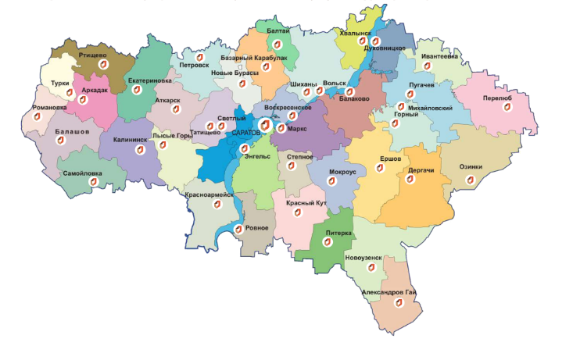
Более 6 млн. услуг с 2013 г.
За ноябрь 2020 г. принято 163 480 заявителей
Наиболее востребованными услугами являются: Управление Федеральной службы государственной регистрации, кадастра и картографии по Саратовской области, ГУ МВД по Саратовской области, Пенсионного фонда РФ, Управление Федеральной налоговой службы

Slide 3
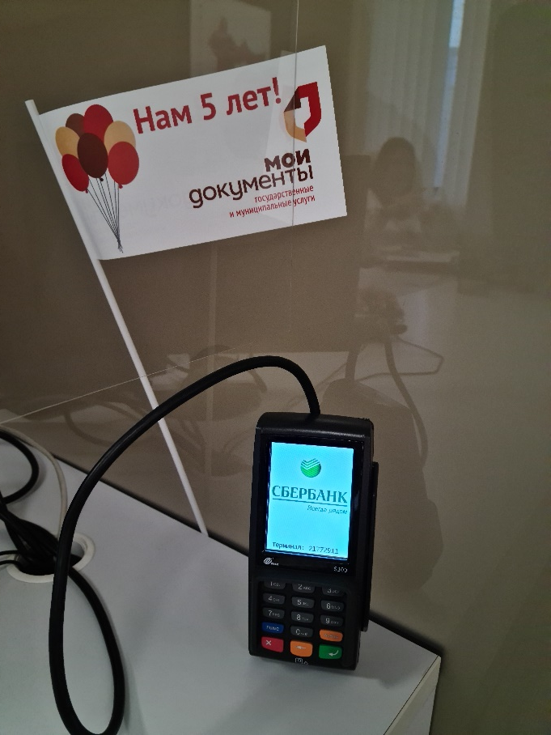
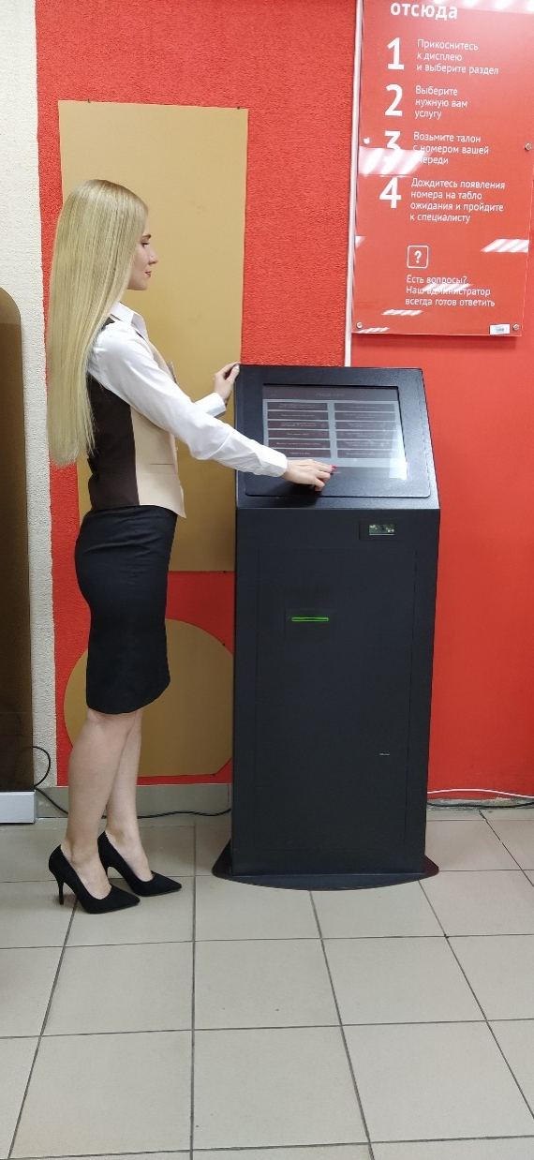
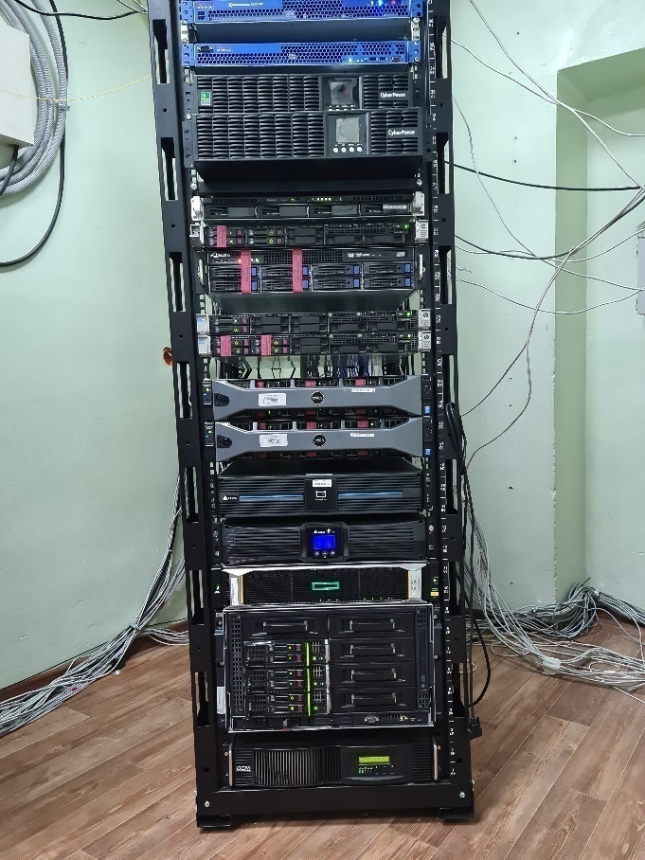
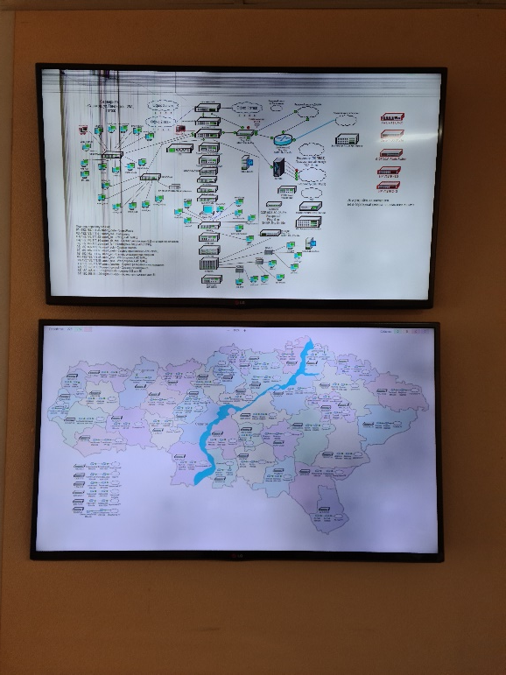
Парк цифровой техники ГАУСО «МФЦ» насчитывает более 1000 рабочих станций, система хранения данных, Blade корзина, около 200 единиц активного сетевого оборудования и более 50 физических серверов
С конца 2019 года идет создание ремонтной зоны. Установлен РМЗК, заменена электрическая проводка, установлены стеллажи. Создана система мониторинга организационных подразделений и критичных ИТ сервисов. Реализован проект оплаты по терминалам Сбербанка

Slide 4
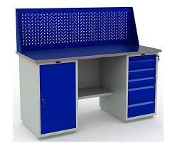
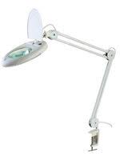
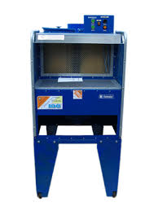
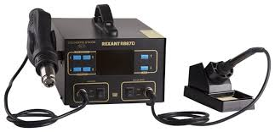
Компоненты и запасные части составляют 6% от стоимости ремонта
Для организации ремонтной зоны необходимо: паяльная станция, лупа с подсветкой и верстак с жаропрочным покрытием

Slide 5
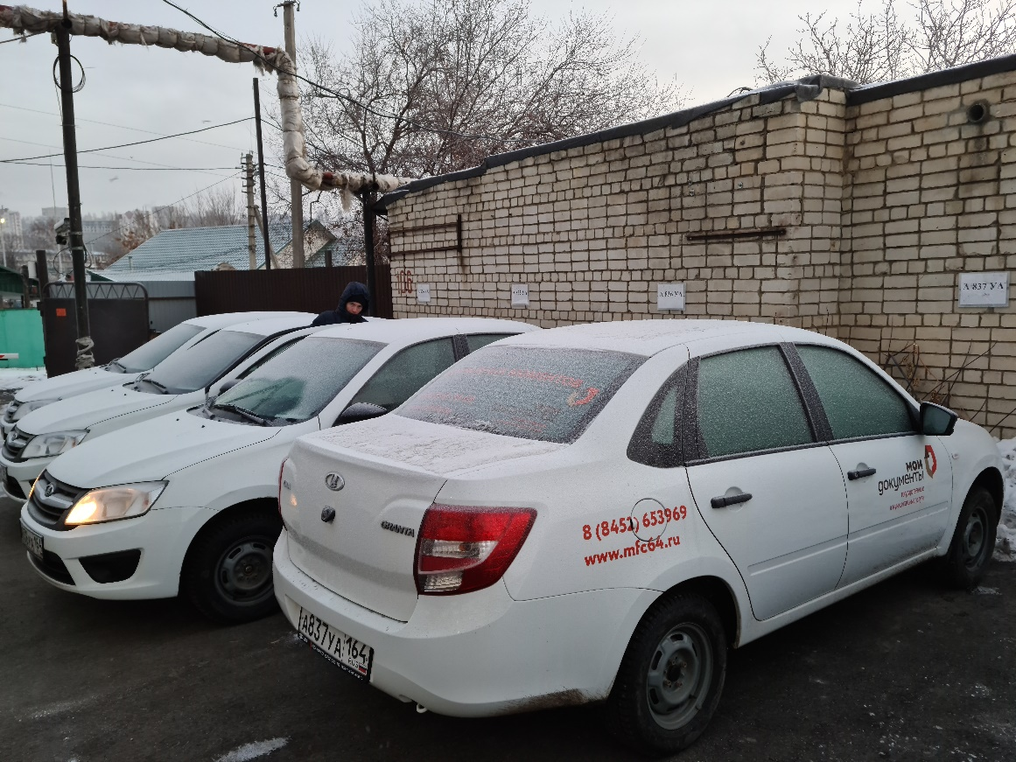
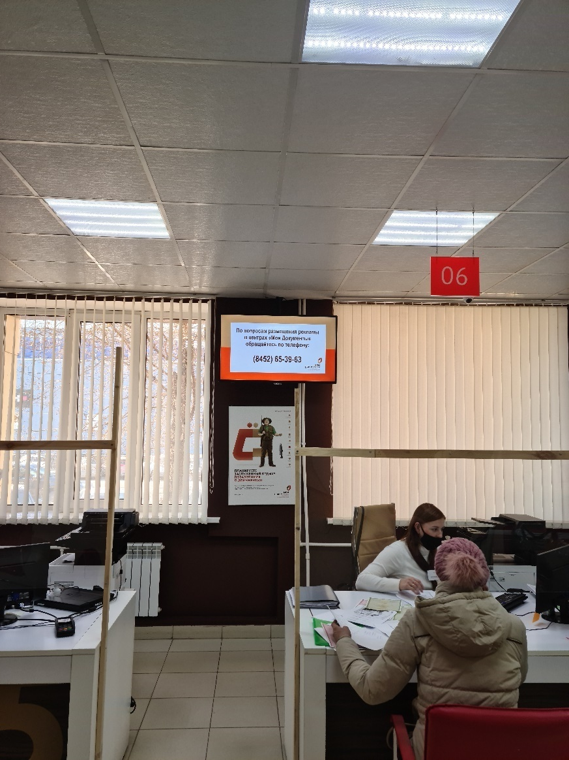
ГАУСО «МФЦ» обладает:
45 площадками на которых можно развернуть рекламную компанию;
своей оснащенной и логистически выверенной курьерской службой; наличием ИТ сотрудников в точках приема и системой видеонаблюдения

Slide 6
Результаты внедрения новой услуги
Для клиентов ГАУСО «МФЦ» - ремонт цифровой техники по разумным ценам с гарантией на выполненные работы
Новый источник дохода для партнера в случае агентской схемы взаимодействия
Уход с рынка «серых» схем ремонта цифровой техники
Снижение нагрузки на бюджет Саратовской области в виде уменьшения необходимых субсидий для ГАУСО «МФЦ»
Увеличение собственного бюджета ГАУСО «МФЦ»

Slide 7
ВНЕДРЕНИЕ НОВЫХ УСЛУГ В ДЕЯТЕЛЬНОСТЬ ГОСУДАРСТВЕННОГО АВТОНОМНОГО УЧРЕЖДЕНИЯ "МНОГОФУНКЦИОНАЛЬНЫЙ ЦЕНТР ПРЕДОСТАВЛЕНИЯ ГОСУДАРСТВЕННЫХ И МУНИЦИПАЛЬНЫХ УСЛУГ"
Руководители:
Латков Андрей Владимирович
доктор экон. наук,
профессор кафедры государственного и муниципального управления
Автор работы:
Мызров Данила Викторович
Корсаков Юрий Александрович канд. философ. наук, доцент

